Slide 1

Děkujeme, že souhlasíte s pořízením fotodokumentace v průběhu semináře
☺

Slide 2
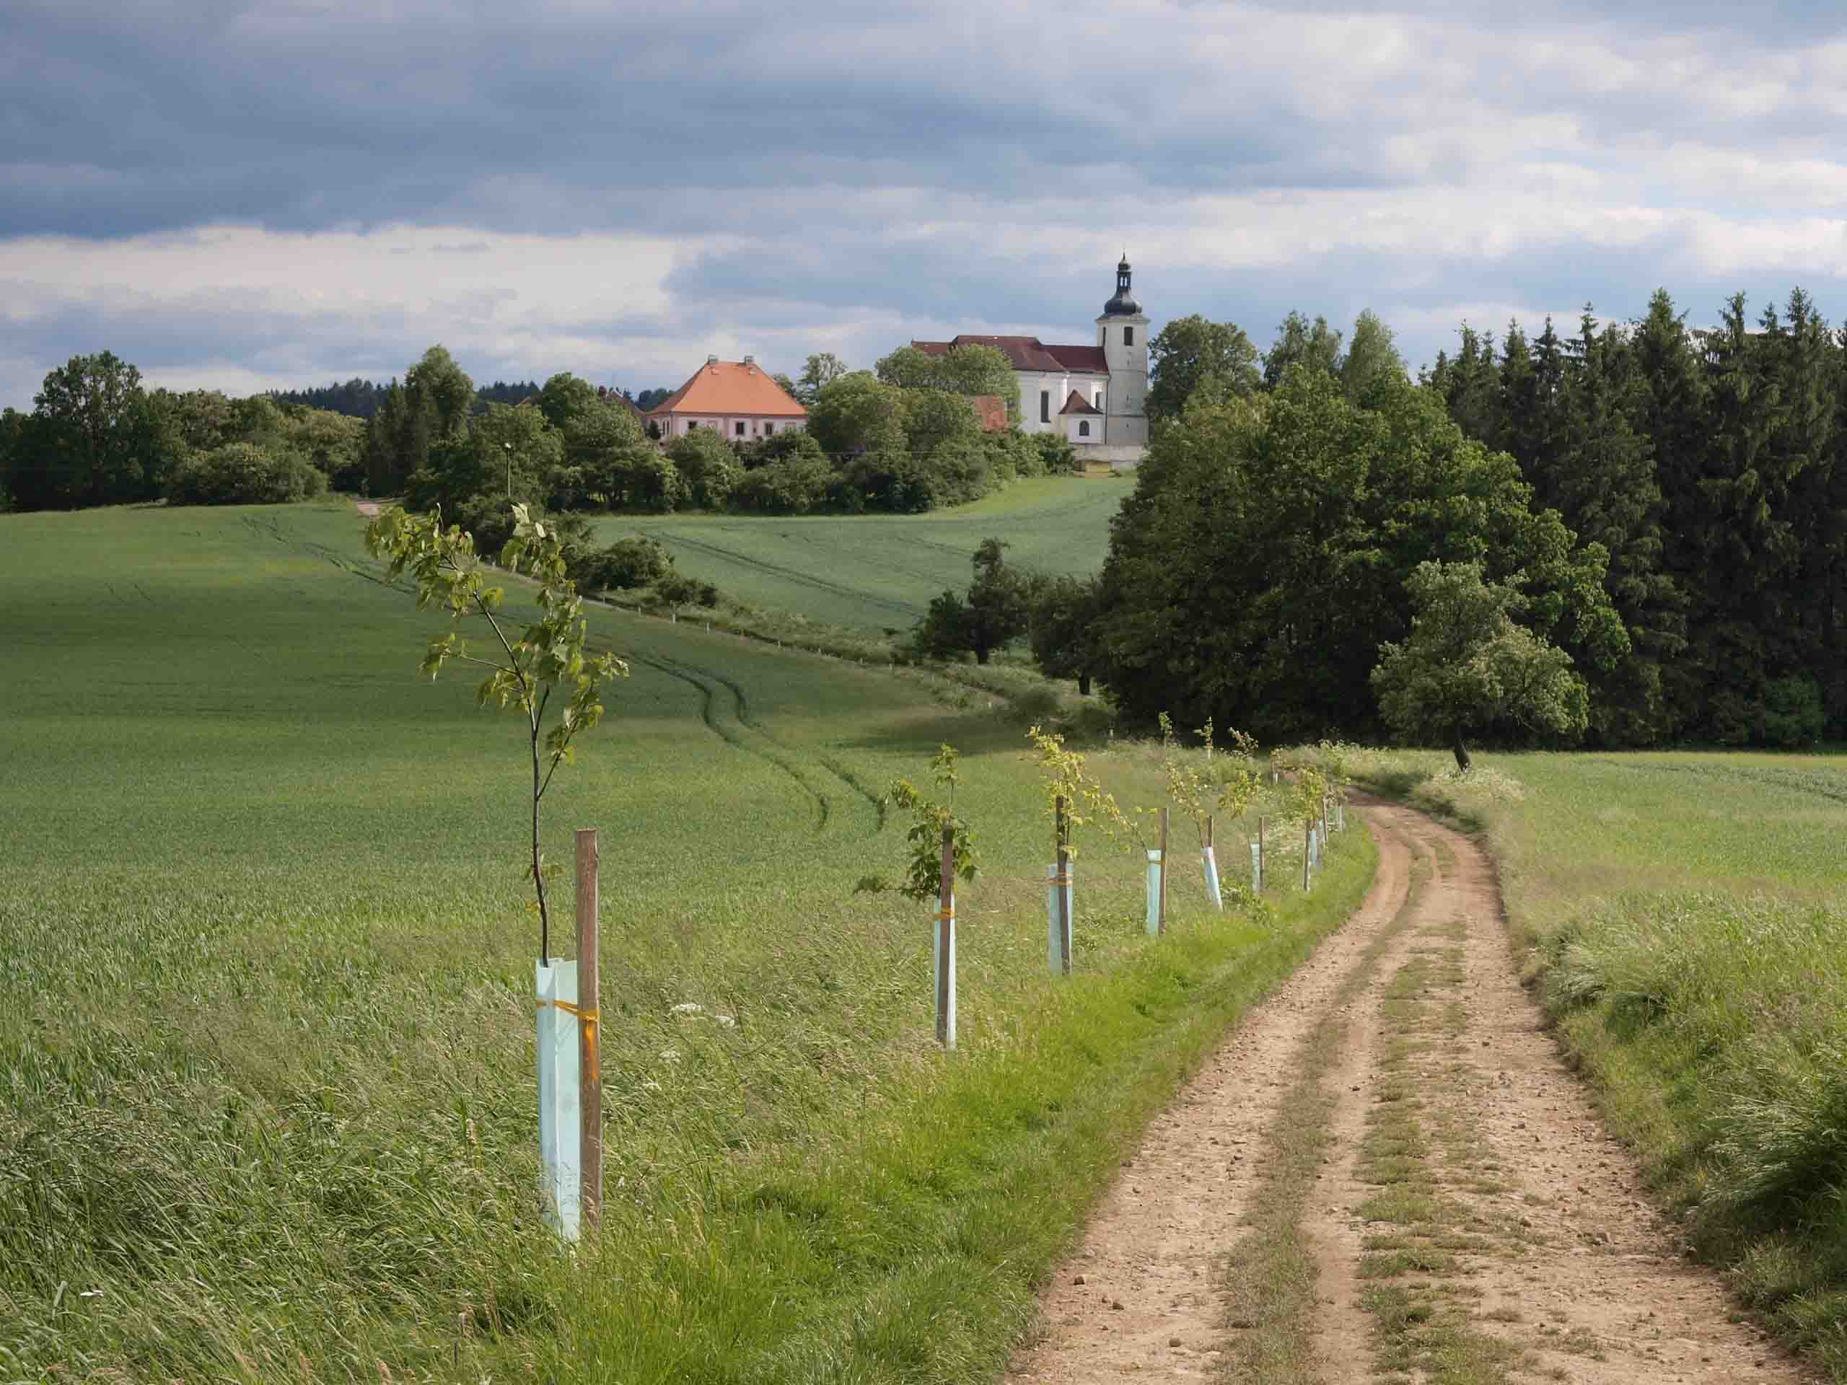


MAS Aktivios, z.s.
Naše motto:
„ Život na venkově nemusí být nudný, chudý ani nemoderní ….“

Slide 3
Co všechno děláme?
Zajímáme se o místo, kde žijeme
Pořádáme odborné semináře pro obce a neziskové organizace
Věnujeme se dětem a mládeži
Myslíme na seniory
Chráníme přírodu
Pomáháme hledat zdroje (finanční, lidské…) a vytvářet smysluplné projekty
Propagujeme, spolupracujeme, spojujeme a propojujeme…
Vítáme nové podněty a nápady
Umíme se radovat i blízkým naslouchat a potřebným pomáhat
Všechno jde, když se chce ☺

Slide 4
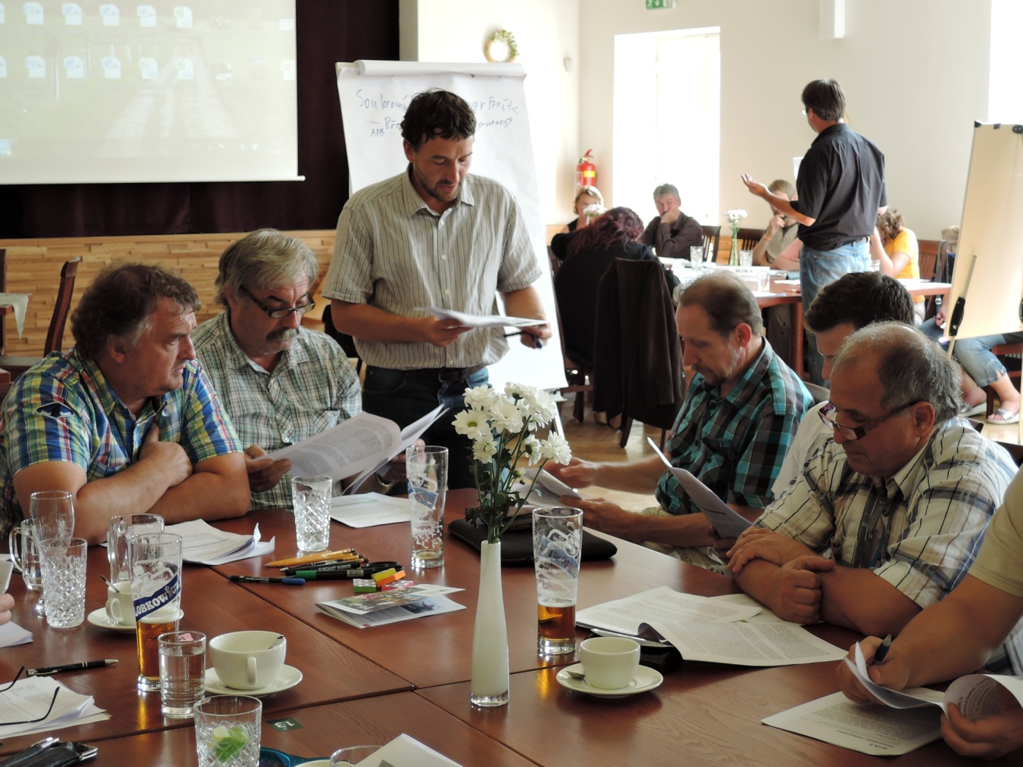
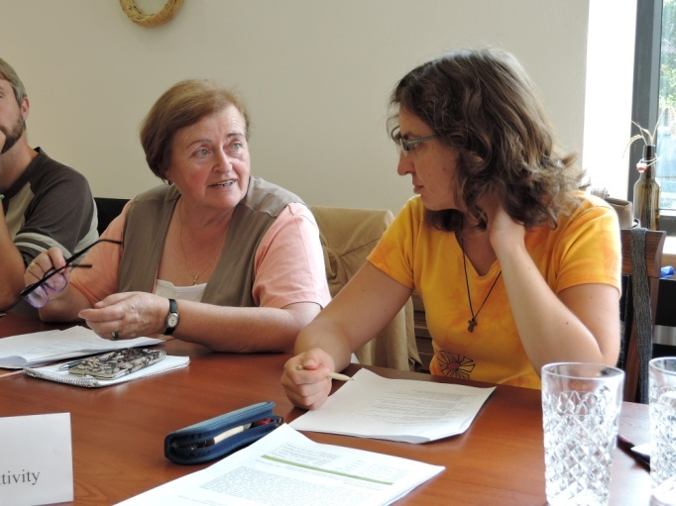
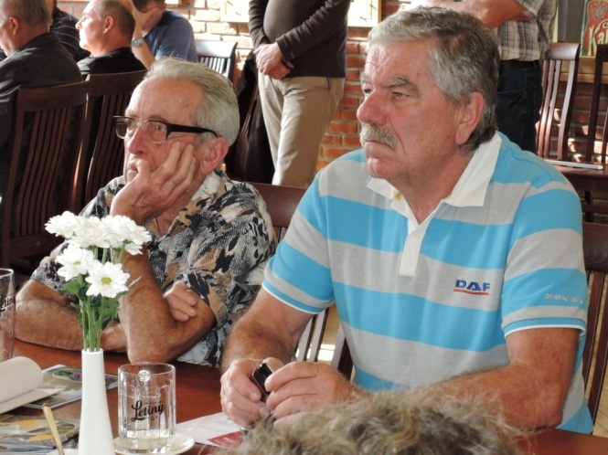
Zajímáme se o náš region a tak společně plánujeme, co v našem regionu vylepšíme, co nového vznikne, aby se tady lidem dobře žilo ☺

Slide 5
Naše činnost
Realizace Strategie komunitně vedeného místního rozvoje území (SCLLD)
Pořádáme odborné semináře pro obce a neziskové organizace
Realizujeme Místní akční plány vzdělávání ( MAP), MAP II
Pořádáme Příměstské tábory na území MAS
Vyhlašujeme Grant ProSpolky
Myslíme i na seniory VU3V ( Virtuální univerzita třetího věku)
Propagujeme náš region – ITEP, Den s Aktiviosem, Zpravodaj
Vedeme účetnictví pro Mikroregion Přešticko
Poskytujeme poradenskou a konzultační činnost
Od r. 2008 budujeme Naučnou stezku Čertovo břemeno
Podporujeme řemesla a tradice – zapůjčujeme dřevěné stánky
Spolupracujeme s ostatními MAS, s Úhlavou o.p.s. …...
Jsme členy NS MAS ČR, Krajské sítě MAS ČR, Celostátní sítě pro venkov

Slide 6

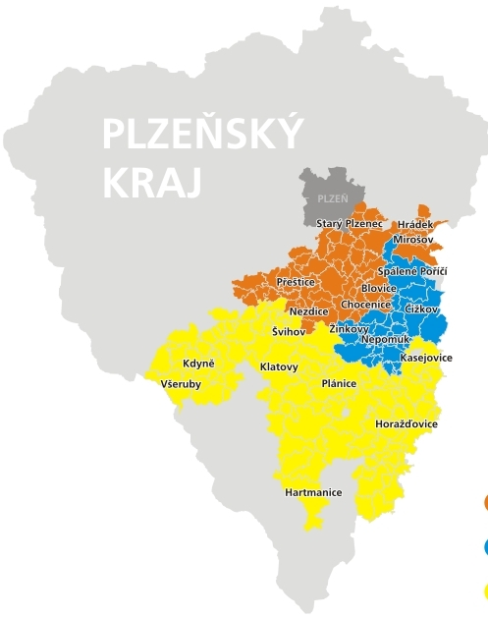
Vznik 25.8. 2005
63 obcí + 5 měst 43 obcí do 500 obyvatel
5 měst
Přešticka
Blovicka
Staroplzenecka
Mirošovska

Slide 7

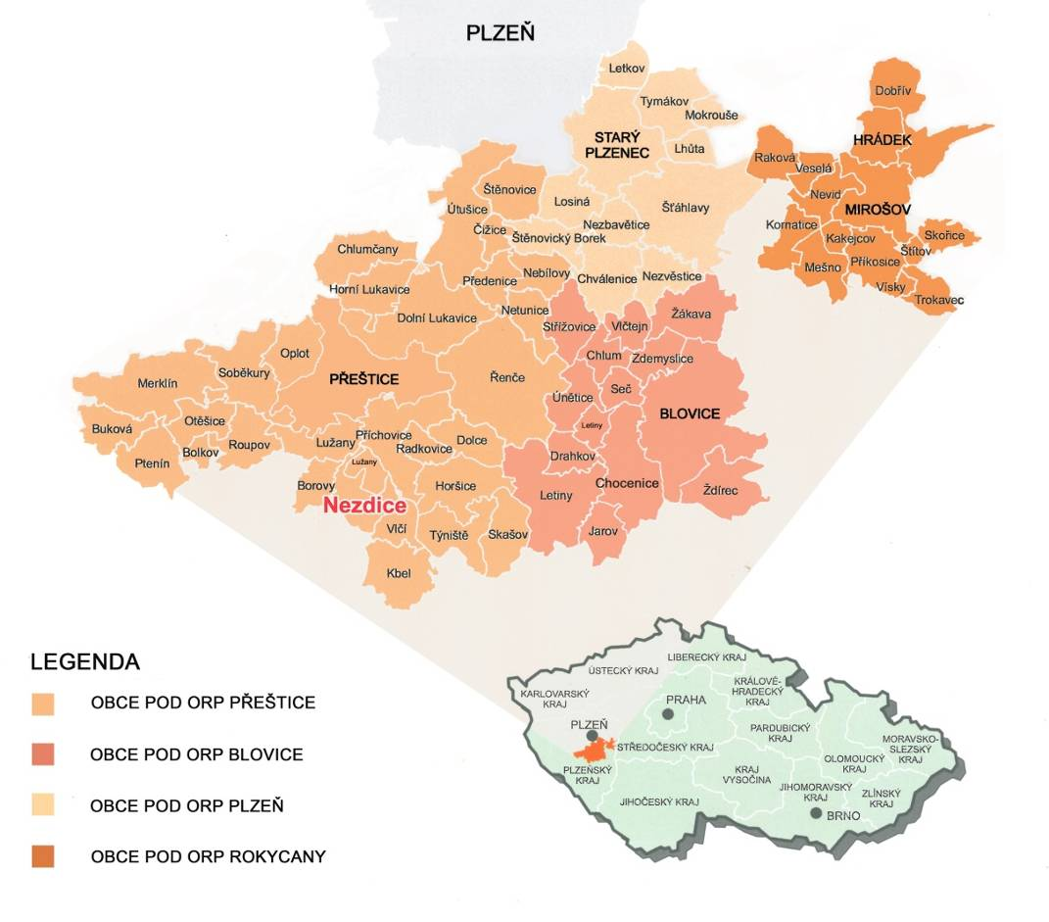

Slide 8
Programové rámce 2017 - 2023
Integrovaný regionální operační program (IROP) – 69,9 mil Kč
Operační program Zaměstnanost – 10,07 mil Kč
3. Program rozvoje venkova 2014-2020 – 31,8 mil Kč (+ cca 2 mil Kč)
4. OP Výzkum,vývoj a vzdělávání – pro MAS na animační činnost MŠ a ZŚ v regionu MAPy ( 43 MŠ a ZŚ)
Celkem cca 113 mil. Kč

Slide 9
IROP 69,927 mil. Kč, dotace 95%
1.1 Zvyšování bezpečnosti a enviromentální šetrnosti dopravy
30 mil. Kč / 6,7 mil. Kč
1.2 Infrastruktura pro sociální služby 25 mil. Kč
1.3 Infrastruktura do vzdělávání 14,9 mil. Kč /5,3 mil. Kč
-------------------------------
zbývá 37 mil Kč

Slide 10

OP Zaměstnanost 10,07 mil. Kč podpora až 100%
2.1 Podpora sociálních a návazných služeb 5,07 mil. Kč
2.2 Prorodinná opatření 5 mil Kč / 2,1 mil. Kč
----------------------------------
zbývá 7,17 mil. Kč

Slide 11
PRV - celková alokace 31,798 mil. Kč dosud vyčerpáno cca 10,9 mil. Kč zbývá 20,898 mil. Kč
3.1 Obnova a rozšíření cestní sítě v nezalesněné krajině – 4 mil Kč
3.2 Obnova a zachování krajinného rázu - 4 mil Kč
3.3. Neproduktivní investice v lesích – 1 mil Kč
3.4 Podpora zemědělských podnikatelů – 12 mil Kč
3.5 Uvádění zemědělských produktů na trh – 2 mil Kč
3.6 Podpora nezemědělských podnikatelů – 6,3 mil Kč
3.7 Podpora lesnických podnikatelů – 2 mil Kč
3.8 Předávání znalostí a informační akce – 0,5 mil Kč

Slide 12
Výzvy MAS
OPZ 20. 12.2017 – 15.2.2018
Prorodinná opatření – I.
alokace 5 mil. Kč ( min. 400 000 – max. 3 000 000 Kč)
1/1 projekt - dotace 2 934 250 Kč
Sociální a návazné služby ( min. 400 000 – max. 3 000 000 Kč)
1/0
IROP 20.12.2017 – 18.3.2018
1. Infrastruktura do vzdělávání
alokace 15 712 631 Kč ( min. 100 000 Kč )
5/5 projektů – dotace 9 594 301,41 Kč
2. Zvyšování bezpečnosti a enviromentální
šetrnosti dopravy
alokace 31 578 947 ( min. 2 000 000 Kč)
1/1 projekt – dotace 23 343 575,75 Kč
PRV - březen 2018
24 / 22 projektů – dotace cca 10,9 mil Kč

Slide 13
Výzvy MAS
OPZ 15.12. 2018 – 30.4.2019
Sociální a návazné služby II.
alokace 5,07 mil. Kč (min. 400 000 – max. 2 500 000 Kč)
IROP 15.12.2018 – 31.5.2019
Infrastruktura pro sociální služby
alokace 18 000 000 Kč (min. 400 000 Kč – max. 7 000 000 Kč)
Infrastruktura pro sociální služby – sociální bydlení
alokace 5 000 000 Kč (min. 400 000 –max. 99 000 000Kč)
PRV 25.2. 2019 – 18.4.2019
alokace 14 920 858 Kč (min. 50 000 Kč
max. 200 000 – 1 500 000 Kč dle jednotlivých fichí)

Slide 14


SEMINÁŘ PRO ŽADATELE O DOTACI
k Výzvě MAS Aktivios v souladu s Programovým rámcem Programu rozvoje venkova SCLLD
2. Výzva PRV MAS AKTIVIOS, z.s.
čtvrtek 7. 3. 2019 od 9,00 hodin - Přeštice
středa 13.3. 2019 od 9,00 hodin – Blovice

Slide 15
Program semináře
Představení výzvy, základní informace
Postup podání žádosti o dotaci
Proces hodnocení a výběr projektů
Na co lze žádat - představení jednotlivých Fichí
(podporované aktivity, způsobilé/nezpůsobilé výdaje, indikátory
atd.
Vzor vyplněné Žádosti a jak ji podat přes Portál farmáře
Důležité odkazy

Slide 16
Vyhlášené Fiche a alokace
Oblasti podpory
Číslo Fiche | Název Fiche | Vazba Fiche na článek Nařízení EP a Rady (EU) č. 1305/2013 | Alokace pro 2. výzvu
F1 | Obnova a rozšíření cestní sítě v nezalesněné krajině | Článek 17, odstavec 1., písmeno c) - Zemědělská infrastruktura | 2 000 000,- Kč
F2 | Obnova a zachování krajinného rázu | Článek 17, odstavec 1., písmeno c) - Pozemkové úpravy | 1 500 000,- Kč
F3 | Neproduktivní investice v lesích | článek 25 - Neproduktivní investice v lesích | 1 000 000,- Kč
F4 | Podpora zemědělských podnikatelů | Článek 17, odstavec 1., písmeno a) - Investice do zemědělských podniků | 4 920 858,- Kč
F5 | Uvádění zemědělských produktů na trh | Článek 17, odstavec 1., písmeno b) - Zpracování a uvádění na trh zemědělských produktů | 1 000 000,- Kč
F6 | Podpora nezemědělských podnikatelů | Článek 19, odstavec 1., písmeno b) - Podpora investic na založení nebo rozvoj nezemědělských činností | 3 000 000,- Kč
F7 | Podpora lesnických podnikatelů | článek 26 - Investice do lesnických technologií a zpracování lesnických produktů, jejich mobilizace a uvádění na trh | 1 000 000,- Kč
F8 | Předávání znalostí a informační akce | Článek 14 - Předávání znalostí a informační akce | 500 000,- Kč

Slide 17
Základní informace o výzvě PRV
Vyhlášení výzvy: 25. 2. 2019
Termín příjmu žádostí přes PF: 4. 3. - 18. 4. 2019
Příjem příloh k žádosti v listinné podobě po celou dobu trvání příjmu
Žádostí na MAS , ale vždy po telefonické domluvě a upřesnění času!
Podání žádostí probíhá zasláním přes Portál Farmáře
Podání příloh v listinné podobě:
    Kancelář MAS Aktivios, z.s.
    Nezdice 46
    334 01 Přeštice
Termín registrace na RO SZIF: 27. 6. 2019

Slide 18

Základní informace k výzvě
Celková alokace 2. výzvy PRV 14 920 858 Kč
v 1. výzvě bylo vyčerpáno cca 10,9 mil Kč
Min. výše způsobilých výdajů projektu 50 000 Kč
Max. výše způsobilých výdajů: 200 000 – 1,5 mil. Kč
Žádost o dotaci se podává/registruje samostatně za každou Fichi
Projekt musí být realizován na území MAS
Lhůta vázanosti projektu na účel trvá 5 let od data převedení dotace na účet příjemce ( výjimka u F8)

Slide 19

Důležité dokumenty
Pravidla, kterými se stanovují podmínky pro poskytování dotace na projekty Programu rozvoje venkova na období 2014–2020, Operace 19.2.1
Příručka pro zadávání veřejných zakázek
Příručka pro publicitu PRV 2014-2020
Metodika posuzování finančního zdraví
Žádost o přístup do portálu farmáře
Návod na vygenerování žádosti z portálu farmáře
Vše na webu www.mas-aktivios.cz

Slide 20

Financování projektu
Žadatel/příjemce dotace zabezpečuje financování realizace projektu nejprve z vlastních zdrojů
Hotovostní platba do výše max. 100 000,- Kč
Bezhotovostní platba pouze prostřednictvím vlastního bankovního účtu
Výše způsobilých výdajů, ze kterých je stanovena dotace, max. do výše dle Katalogu stavebních prací a materiálu ÚRS PRAHA a.s., RTS, a.s. nebo Callida, s.r.o.
Samostatná zakázka do 20 000 Kč bez DPH: lze uskutečnit nákup přímo (max. do výše 100 000,- Kč bez DPH součtu těchto samostatných zakázek na projekt)
Zakázka do 400 000 Kč bez DPH nebo 500 000 Kč bez DPH: žadatel provede cenový marketing (tabulka s uvedením alespoň 3 dodavatelů)
Zakázka rovna nebo vyšší 400 000 Kč bez DPH, resp. 500 000 Kč bez DPH: žadatel provede výběrové řízení (žadatel postupuje dle Příručky pro zadávání veřejných zakázek)

Slide 21

Co nelze podpořit z výzvy
Obecně nelze podpořit (není-li uvedeno ve specifických podmínkách Pravidel jinak)
Pořízení použitého movitého majetku
Nákup zvířat, osiv, sadby, krmiv, hnojiv, jednoletých rostlin a jejich vysazování
Daň z přidané hodnoty u plátce DPH za předpokladu, že si mohou DPH nárokovat u finančního úřadu
Prosté nahrazení investice
Kotle na biomasu a bioplynové stanice
Závlahové systémy a studny včetně průzkumných vrtů
Výdaje do včelařství, rybolovu a akvakultury
Zpracování produktů rybolovu, akvakultury a medu
Obnovu vinic, oplocení vinic a sadů
Technologie pro zpracování vinných hroznů
Nákup vozidel kategorie L (mopedy, čtyřkolky, tříkolky), M (osobní automobily, trolejbusy, autobusy) a N (nákl. automobily)
Pořízení technologií, které slouží k výrobě elektrické energie

Slide 22
Společné podmínky
Vznik výdajů (vystavení objednávky nebo uzavření smlouvy) nejdříve ke dni podání ŽoD na MAS, uhrazeny musí být nejpozději do data předložení ŽoP.
Žadatel/příjemce je povinen zajistit realizaci projektu do 24 měsíců od podpisu Dohody
Místem realizace projektů je území MAS
Lhůta vázanosti projektu na účel trvá 5 let od data převedení dotace na účet příjemce dotace
Žadatel musí získat minimální počet bodů stanovený MAS v rámci preferenčních kritérií
Archivace dokumentů min. 10 let od proplacení dotace
Dodržení požadavků na publicitu projektu

Slide 23

Společné podmínky
Vytvoření nových pracovních míst – dle Metodiky tvorby pracovních míst (Příloha 14 Pravidel 19.2.1). Nově vzniklé pracovní místo musí být vytvořeno nejpozději do 6 měsíců od data převedení dotace na účet příjemce; udržitelnost je 3 roky (malý nebo střední podnik / 5 let (velký podnik)
Finanční zdraví – u projektů, jejichž způsobilé výdaje, ze kterých je stanovena dotace, přesahují 1 000 000,- Kč (Postupuje se dle Metodiky výpočtu finančního zdraví)
Nákup nemovitosti – maximálně 10 % celkové výše výdajů, ze kterých je stanovena dotace na daný projekt
Výdaje související s marketingem max. 100 000,- Kč (pro Fichi 5)
Přípustné způsoby uspořádání právních vztahů k nemovitostem – v případě stavebních výdajů, umístění podpořených strojů, technologií a vybavení: vlastnictví, spoluvlastnictví s min. 50% spoluvlastnickým podílem, nájem, pacht, věcné břemeno, výpůjčka a právo stavby
Žadatelem nemůže být akciová společnost s listinnými akciemi na majitele

Slide 24

Postup podání žádosti o dotaci - žadatel
Žadatel vygeneruje ŽoD z vlastního účtu na Portálu farmáře
ŽoD je možno bezplatně konzultovat na MAS
Kompletně vyplněný formulář (včetně příloh) žadatel předává prostřednictvím Portálu farmáře na MAS - termín podání ŽoD je termín podání ŽoD přes PF
do 18. 4. 2019
Postup pro vygenerování a podání ŽOD:
http://www.mas-aktivios.cz/dotace-pro-vas/prv/2-vyzva-prv/
Za danou Fichi je možné podat žadatelem pouze 1 Žádost o dotaci !

Slide 25
Postup podání žádosti o dotaci - MAS
Administrativní kontrola (kontrola obsahové správnosti) a kontrola přijatelnosti
* Možnost 2x vyzvat k opravě (min. 5 pracovních dní)
* Žadatel je o výsledku informován do 5 PD od ukončení kontroly
Věcné hodnocení dle preferenčních kritérií = výběrová komise MAS
* Seznam projektů – pořadí projektů
* Žadatel je informován o výši přidělených bodů společně se
sdělením, zda byla jeho žádost podpořena do 5 PD od schválení
výběru projektů výborem MAS

Slide 26
Postup podání žádosti o dotaci – RO SZIF
Žadatel podá ŽoD přes Portál farmáře na SZIF České Budějovice
do 27. 6. 2019 = REGISTRACE na RO SZIF
Administrativní kontrola SZIF
odstranitelné nedostatky: do 70 KD/140 KD u ŽoD s výběrovým řízením; doplnění se provádí nejdříve prostřednictvím MAS
Schválení žádostí na SZIF – nejdříve žádosti bez VŘ
Podpis Dohody – výzvy přes Portál farmáře

Slide 27
Přílohy k žádosti
V případě, že projekt/část projektu podléhá řízení stavebního úřadu, pak ke dni podání ŽoD na MAS platný a ke dni předložení přílohy na MAS pravomocný odpovídající právní akt stavebního úřadu.
V případě, že projekt/část projektu podléhá řízení stavebního úřadu, pak stavebním úřadem ověřená projektová dokumentace předkládaná k řízení stavebního úřadu v souladu se zákonem č. 183/2006 Sb., o územním plánování a stavebním řádu (stavební zákon), ve znění pozdějších předpisů, a příslušnými prováděcími předpisy.
Půdorys stavby/půdorys dispozice technologie v odpovídajícím měřítku s vyznačením rozměrů stavby/technologie k projektu/části projektu, pokud není přílohou projektová dokumentace předkládaná k řízení stavebního úřadu.

Slide 28
Přílohy k žádosti
Katastrální mapa s vyznačením lokalizace předmětu projektu (netýká se mobilních strojů) v odpovídajícím měřítku, ze které budou patrná čísla pozemků, hranice pozemků, název katastrálního území a měřítko mapy (není-li součástí projektové dokumentace).
Formuláře pro posouzení finančního zdraví žadatele, u něhož je prokázání vyžadováno. (formulář lze stáhnout na PF)
Pokud žadatel uplatňuje nárok na vyšší míru dotace nebo se jedná o žadatele, který musí pro splnění definice spadat do určité kategorie podniku podle velikosti nebo žádá v režimu de minimis – Prohlášení o zařazení podniku do kategorie mikropodniků, malých či středních podniků
V případě nákupu nemovitosti jako výdaje, ze kterého je stanovena dotace, znalecký posudek, ne starší než 6 měsíců před podáním Žádosti o dotaci na MAS
Fotodokumentace aktuálního stavu místa realizace projektu
Přílohy stanovené MAS – čestné prohlášení žadatele ke stavebním pracím

Slide 29
Nepovinné přílohy stanovené MAS
Předložení nepovinných příloh nemá vliv na příjem žádosti – má vliv pouze na výši bodového ohodnocení projektu.
Certifikát, platné osvědčení nebo výpis z LPIS - v případě, že žadatel požaduje bodové zvýhodnění za to, že je zařazen do přechodného období nebo registrován jako ekologický podnikatel (pouze pro F4).
Prohlášení o zařazení podniku do kategorie mikro podniků, malých či středních podniků – v případě, že žadatel požaduje bodové zvýhodnění za preferenční kritérium „Velikost žadatele“

Slide 30
Povinné přílohy po zaregistrování žádosti
POZOR !!! V případě realizace výběrového/zadávacího řízení – kompletní dokumentace (Pravidla 19.2.1 – Kapitola 8 – Příručka pro zadávání VZ na SZIF) vč. podepsané smlouvy s vítězným dodavatelem
Výzva, Zadávací dokumentace, Krycí list, Čestné prohlášení, Vzor obálky, Technická specifikace, Návrh KS, Protokol o otevírání obálek,
Hodnocení nabídek, Oznámení vítězné nabídky, Prohlášení o neexistenci střetu zájmů,
Formulář ŽoD aktualizovaný o zrealizované výběrové/zadávací řízení (žadatel stáhne z Portálu farmáře)

Slide 31

Preferenční kritéria
Velikost obce - obec, na jejímž území je projekt realizován, má počet trvale bydlících obyvatel v bodovaném rozmezí
Podpora projektů s nižší finanční náročností
Vytvoření nového trvalého pracovního místa
Specifické pro jednotlivé FICHE
Obnova prostupnosti krajiny - rekonstrukce stávající cesty (F1)
Podpora ekologické stability krajiny, protierozní a protipovodňová opatření - četnost opatření (F2)
Opatření ke zpřístupnění zemědělských pozemků - realizace polních cest- délka polní cesty (F2)
Dobrovolná (neplacená) práce v souvislosti s projektem realizovaná v době od podání ŽoD do podání ŽoP (např. doprovodná výsadba atd.) (F1, F2)
Realizace osvětové či vzdělávací akce pro veřejnost (F2, F3)
Ekologické zemědělství (F4)
Podíl na charakteru výdaje – omezení výdajů na zemědělské traktory (kategorie T a C) (F4)
Žadatel dosud nebyl podpořen (F4)
Velikost žadatele – mikropodnik, malý podnik, střední podnik, velký podnik (F4, F5, F6)

Slide 32
OPATŘENÍ ( FICHE) PRV
Podmínky jednotlivých
Fichí PRV

Slide 33

Fiche č. 1 Obnova a rozšíření cestní sítě v nezalesněné krajině
Vymezení: Investice, které se týkají infrastruktury související s rozvojem, modernizací nebo přizpůsobením se zemědělství, včetně přístupu k zemědělské půdě.
Oblast podpory:
Rekonstrukce a výstavba polních cest
Obnova či nová výstavba souvisejících objektů a technického vybavení
Polní cesty musí být realizovány na území, kde byly dokončeny pozemkové úpravy (kromě projektů, kdy je žadatelem obec) a mimo intravilán obce
Výše dotace:
90 % výdajů, ze kterých je stanovena dotace
Definice žadatele:
Obec
Zemědělský podnikatel
Alokace MAS: 4 mil. Kč Alokace pro 2. výzvu: 2 mil. Kč

Slide 34

Fiche č. 1 Obnova a rozšíření cestní sítě v nezalesněné krajině
Definice polní cesty: Veřejná účelová komunikace mimo les, která slouží ke zpřístupnění zemědělského majetku za účelem jeho obhospodařování a plnění dalších funkcí (např. rekreační)
Polní cesta splňuje parametry polní cesty ČSN 73 6109
Min. bodová hranice: 12 bodů
Způsobilé výdaje: pouze investiční výdaje
Zemní a stavební práce včetně přesunů hmot, stavební materiál, nákup, výsadba a zajištění zeleně, zařízení staveniště, nezbytné vyvolané investice
Projekční a průzkumné práce
Nákup pozemku (max. do částky 10 % způsobilých výdajů)
SEZNAM PŘEDKLÁDANÝCH PŘÍLOH NA MAS PŘI PODÁNÍ ŽOD
Rozhodnutí o schválení návrhu pozemkových úprav (pokud žadatel není obec)
Projektová dokumentace vypracovaná autorizovanou osobou
Výpis z katastru nemovitostí ne starší 3 měsíců (nájemní/pachtovní smlouva)
Přílohy dle preferenčních kritérií stanovených žadatelem v ŽOD

Slide 35

Fiche č. 2 Obnova a zachování krajinného rázu
Vymezení: Investice, které se týkají infrastruktury související s rozvojem, modernizací nebo přizpůsobením se zemědělství, včetně přístupu k zemědělské půdě a pozemkových úprav
Oblast podpory:
Realizace plánů společných zařízení:
  opatření ke zpřístupnění zemědělských pozemků (mimo intravilán),
  protierozní opatření pro ochranu půdního fondu,
  vodohospodářská opatření sloužící k neškodnému odvedení nebo rozlivu povrchových vod a ochraně území před záplavami, ke zvýšení retenční schopnosti krajiny a opatření pro omezení dopadu zemědělského sucha (např. retenční nádrže apod.)
  opatření k ochraně a tvorbě životního prostředí a zvýšení ekologické stability krajiny
  Realizace společných zařízení musí být v souladu se schválenými návrhy pozemkových úprav.
Definice žadatele:
Obec
zemědělský podnikatel
Alokace MAS: 4 mil. Kč Alokace pro 2. výzvu: 1,5 mil. Kč

Slide 36

Fiche č. 2 Obnova a zachování krajinného rázu
Výše dotace:
100 % výdajů, ze kterých je stanovena dotace
Žadatel musí být zároveň vlastníkem společných zařízení
Opatření ke zpřístupnění zemědělských pozemků – mimo intravilán obce
Min. bodová hranice: 18 bodů
Způsobilé výdaje: pouze investiční výdaje
Zemní a stavební práce včetně přesunů hmot
stavební materiál
Nákup, výsadba a zajištění zeleně
Zařízení staveniště, nezbytné vyvolané investice
Projekční a průzkumné práce
SEZNAM PŘEDKLÁDANÝCH PŘÍLOH NA MAS PŘI PODÁNÍ ŽOD
Rozhodnutí o schválení návrhu pozemkových úprav (KPÚ)
Mapa vhodného měřítka odpovídajícího plošnému rozsahu projektu s vyznačením zájmového území (KPÚ)
V případě budování prvků ÚSES – souhlasné stanovisko OOP s realizací projektu
Souhlasné stanovisko Ministerstva životního prostředí (vydává AOPK)
Přílohy dle preferenčních kritérií stanovených žadatelem v ŽOD

Slide 37

Fiche č. 3 Neproduktivní investice v lesích
Vymezení: Investiční i neinvestiční výdaje ke zvyšování environmentálních a společenských funkcí lesa podporou činností využívajících společenského potenciálu lesů.
Oblast podpory:
Projekty zaměřené na posílení rekreační funkce lesa:
  značení, výstavba a rekonstrukce stezek pro turisty (do šíře 2 m),
  značení významných přírodních prvků,
  výstavba herních a naučných prvků, fitness prvků
Aktivity vedoucí k usměrňování návštěvnosti území, např. zřizování odpočinkových stanovišť, přístřešků, informačních tabulí, závory
Opatření k údržbě lesního prostředí, např. zařízení k odkládání odpadků
Opatření k zajištění bezpečnosti návštěvníků lesa, např. mostky, lávky, zábradlí, stupně
Definice žadatele:
Vlastník, nájemce, pachtýř nebo vypůjčitel PUPFL
Sdružení s právní subjektivitou a spolek vlastníků, nájemců, pachtýřů nebo vypůjčitelů PUPFL
Alokace MAS: 1 mil. Kč Alokace pro 2. výzvu: 1 mil. Kč

Slide 38

Fiche č. 3 Neproduktivní investice v lesích
Výše dotace:
100 % výdajů, ze kterých je stanovena dotace
Min. bodová hranice: 7 bodů
Způsobilé výdaje: investiční i neinvestiční výdaje
Opatření k posílení rekreační funkce lesa, značení, výstavba a rekonstrukce stezek pro turisty (do šíře 2 m), značení významných přírodních prvků, výstavba herních a naučných prvků, fitness prvků
Opatření k usměrňování návštěvnosti území, např. zřizování odpočinkových stanovišť, přístřešků, informačních tabulí, závory
Opatření k údržbě lesního prostředí, zařízení k odkládání odpadků
Opatření k zajištění bezpečnosti návštěvníků lesa, např. mostky, lávky, zábradlí, stupně
Nákup pozemku (max. do částky 10 % způsobilých výdajů)
Projekt lze realizovat na PUPFL s výjimkou zvláště chráněných území a oblasti Natura 2000
PUPFL jsou zařízeny platným lesním plánem nebo platnou lesní hospodářskou osnovou

Slide 39

Fiche č. 4 Podpora zemědělských podnikatelů
Vymezení: Zvýšení celkové výkonnosti a udržitelnosti zemědělského podniku
Oblast podpory:
Investice do zemědělských staveb a technologií pro živočišnou a rostlinnou výrobu a pro školkařskou produkci
Investice na pořízení mobilních strojů pro zemědělskou výrobu
Investice do pořízení peletovacích zařízení pro vlastní spotřebu v zemědělském podniku
Výše dotace:
50 % výdajů, ze kterých je stanovena dotace
může být navýšena o:
10 % pro mladé a začínající zemědělce
10 % pro LFA oblasti
Definice žadatele:
Zemědělský podnikatel
Alokace MAS celkem: 12 mil. Kč Alokace pro 2. výzvu: 4 920 858 Kč
Předmět dotace nesmí sloužit pouze pro poskytování služeb!

Slide 40

Fiche č. 4 Podpora zemědělských podnikatelů
Min. bodová hranice: 18 bodů
Způsobilé výdaje: pouze investiční výdaje
Stavby, stroje a technologie v živočišné výrobě
Stavby, stroje a technologie pro rostlinnou a školkařskou výrobu
Peletárny, jejichž veškerá produkce bude spotřebována přímo v zemědělském podniku
Nákup nemovitostí
Přípustné vztahy k nemovitostem, na kterých je projekt realizován (stavební výdaje, umístění strojů/technologií): vlastnictví, spoluvlastnictví s min. 50% podílem, nájem, pacht, věcné břemeno a právo stavby
SEZNAM PŘEDKLÁDANÝCH PŘÍLOH NA MAS PŘI PODÁNÍ ŽOD
Souhlasné stanovisko Ministerstva životního prostředí (vydává AOPK) – pro oplocení pastevního areálu, chov vodní drůbeže
Pokud je nutné, posouzení vlivu záměru na životní prostředí
Přílohy dle preferenčních kritérií stanovených žadatelem v ŽOD

Slide 41

Fiche č. 5 Uvádění zemědělských produktů na trh
Vymezení: Investice, které se týkají zpracování, uvádění na trh nebo vývoje zemědělských produktů
Oblast podpory:
investice do výstavby a rekonstrukce budov včetně nezbytných manipulačních ploch, pořízení strojů, nástrojů a zařízení pro zpracování zemědělských produktů, finální úpravu, balení, značení výrobků (včetně technologií souvisejících s dohledatelností produktů)
investice související se skladováním zpracovávané suroviny, výrobků a druhotných surovin vznikajících při zpracování
investice vedoucí ke zvyšování a monitorovaní kvality produktů
investice související s uváděním zemědělských a potravinářských produktů na trh (včetně investic do marketingu)
investice do zařízení na čištění odpadních vod ve zpracovatelském provozu
Alokace MAS: 2 mil. Kč Alokace pro 2. výzvu: 1 mil. Kč
Min. bodová hranice: 13 bodů

Slide 42

Fiche č. 5 Uvádění zemědělských produktů na trh
Výše dotace:
V případě zpracování zemědělských produktů, kdy výstupním produktem je produkt nespadající pod přílohu I Smlouvy o fungování EU, činí výše dotace pro střední podniky 35 % výdajů, ze kterých je stanovena dotace, a pro mikro a malé podniky 45 % výdajů, ze kterých je stanovena dotace, a podpora je poskytována v souladu s podmínkami čl. 44 Nařízení Komise (EU) č. 702/2014.
V případě zpracování zemědělských produktů, kdy výstupním produktem je produkt spadající pod přílohu I Smlouvy o fungování EU, a uvádění zemědělských produktů na trh činí výše dotace 50 % výdajů, ze kterých je stanovena dotace, a podpora je poskytována v souladu s podmínkami článku 17 nařízení PRV.
Definice žadatele:
Zemědělský podnikatel
Výrobce potravin nebo surovin určených pro lidskou spotřebu
Výrobce krmiv
Jiné subjekty aktivní ve zpracování, uvádění na trh a vývoji zemědělských produktů

Slide 43

Fiche č. 5 Uvádění zemědělských produktů na trh
Způsobilé výdaje: pouze investiční výdaje
pořízení strojů, nástrojů a zařízení pro zpracování zemědělských produktů, finální úpravu, balení, značení výrobků (včetně technologií souvisejících se sledovatelností produktů)
výstavba, modernizace a rekonstrukce budov (včetně manipulačních ploch a bouracích prací nezbytně nutných pro realizaci projektu)
investice související se skladováním zpracovávané suroviny, výrobků a druhotných surovin vznikajících při zpracování s výjimkou odpadních vod
investice vedoucí ke zvyšování a monitorování kvality produktů
investice související s uváděním vlastních produktů na trh včetně marketingu (např. výstavba a rekonstrukce prodejen, pojízdné prodejny, stánky, prodej ze dvora, vybavení prodejen apod.)
pořízení užitkových vozů kategorie N1 a N2 bez podkategorie G
investice do zařízení na čištění odpadních vod ve zpracovatelském provozu
nákup nemovitosti
SEZNAM PŘEDKLÁDANÝCH PŘÍLOH NA MAS PŘI PODÁNÍ ŽOD
Pokud je nutné, posouzení vlivu záměru na životní prostředí – viz Pravidla 19.2.1
Přílohy dle preferenčních kritérií stanovených žadatelem v ŽOD

Slide 44

Fiche č. 6 Podpora nezemědělských podnikatelů
Vymezení: Investice na založení a rozvoj nezemědělských činností.
Oblast podpory: investice do vybraných nezemědělských činností dle Klasifikace ekonomických činností (CZ-NACE):
C - Zpracovatelský průmysl
F - Stavebnictví
G - Velkoobchod a maloobchod; opravy a údržba motorových vozidel
I - Ubytování, stravování a pohostinství (pouze ve vazbě na venkovskou turistiku)
J - Informační a komunikační činnosti
M - Profesní, vědecké a technické činnosti
N 79 - Činnosti cestovních kanceláří a agentur a ostatní rezervační služby
N 81 - Činnosti související se stavbami a úpravou krajiny
N 82.1 - Administrativní a kancelářské činnosti
N 82.3 - Pořádání konferencí a hospodářských výstav
N 82.92 - Balicí činnosti
P 85.59 - Ostatní vzdělávání j. n.
R 93 - Sportovní, zábavní a rekreační činnosti (pouze ve vazbě na venkovskou turistiku)
S 95 - Opravy počítačů a výrobků pro osobní potřebu a převážně pro domácnost
S 96 - Poskytování ostatních osobních služeb

Slide 45

Fiche č. 6 Podpora nezemědělských podnikatelů
Definice žadatele:
Podnikatelské subjekty (FO a PO) - mikropodniky a malé podniky ve venkovských oblastech, zemědělci
Výše dotace:
45% způsobilých výdajů, ze kterých je stanovena dotace, pro malé podniky
Pouze zemědělské subjekty :
35% způsobilých výdajů, ze kterých je stanovena dotace, pro střední podniky
25% způsobilých výdajů, ze kterých je stanovena dotace, pro velké podniky
Alokace MAS: 6,3 mil Kč Alokace pro 2. výzvu: 3 mil. Kč
V případě činností R 93 a I 56 mohou být realizovány pouze ve vazbě na venkovskou turistiku nebo ubytovací kapacitu
V případě zpracování i uvádění produktů na trh – výsledný produkt není uveden v příloze I Smlouvy o fungování EU, případně v kombinaci – pak lze podpořit maloobchod se smíšeným zbožím

Slide 46

Fiche č. 6 Podpora nezemědělských podnikatelů
Min. bodová hranice: 13 bodů
Způsobilé výdaje: pouze investiční výdaje
Stavební obnova či výstavba provozovny, kanceláře, malokapacitního ubytovacího zařízení (6-40 lůžek)
Pořízení strojů, technologií a dalšího vybavení sloužící pro nezemědělskou činnost
Doplňující výdaje (do 30 % výdajů projektu) – např. úprava povrchů, odstavné a parkovací stání, oplocení, doprovodná zeleň
SEZNAM PŘEDKLÁDANÝCH PŘÍLOH NA MAS PŘI PODÁNÍ ŽOD
pro činnosti R 93 a I 56 - Doklad o objektu venkovské turistiky v okruhu 10 km od místa realizace projektu s návštěvností min. 2 000 osob/rok – viz Pravidla 19.2.1
Přílohy dle preferenčních kritérií stanovených žadatelem v ŽOD

Slide 47

Fiche č. 7 Podpora lesnických podnikatelů
Vymezení: Investice do lesnických technologií a do strojů a technologií vedoucích k efektivnímu zpracování dřeva
Oblast podpory:
Pořízení strojů a technologií určených pro hospodaření na lesních pozemcích
  stroje a technologie pro obnovu, výchovu a těžbu lesních porostů včetně přibližování,
  stroje ke zpracování potěžebních zbytků,
  stroje pro přípravu půdy před zalesněním,
  stroje, technologie a zařízení pro lesní školkařskou činnost
Výstavba či modernizace dřevozpracujících provozoven včetně technologického vybavení
Definice žadatele:
Držitelé lesů (vlastníci, nájemci, pachtýři nebo vypůjčitelé)
FO nebo PO poskytující služby v lesnictví (malý nebo střední podnik)
FO nebo PO podnikající v lesnictví nebo souvisejícím odvětví (mikro, malý nebo střední podnik)
Obce a PO založené nebo zřizované obcemi, DSO podnikající v lesnictví
Alokace MAS: 2 mil. Kč Alokace pro 2. výzvu: 1 mil. Kč
Výše dotace: 50 % výdajů, ze kterých je stanovena dotace

Slide 48

Fiche č. 7 Podpora lesnických podnikatelů
Min. bodová hranice: 10 bodů
Způsobilé výdaje: pouze investiční výdaje
Stroje a technologie (včetně koně a vleku za koně k vyvážení dříví) pro obnovu, výchovu a těžbu lesních porostů včetně dopravy dříví (včetně vozidel kategorie N s oplenovou ložnou plochou)
Stroje ke zpracování potěžebních zbytků,
Stroje pro přípravu půdy před zalesněním
Stroje, technologie, zařízení a stavby pro lesní školkařskou činnost
Stroje a zařízení pro údržbu a opravy lesních cest
Mobilní stroje pro sortimentaci a pořez dříví
Mokré sklady dříví
Výstavba či modernizace dřevozpracujícího provozu - stavba a technologické vybavení
Nákup nemovitosti v případě dřevozpracujícího provozu
Žadatel hospodaří podle platného lesního hospodářského plánu nebo podle platné lesní hospodářské osnovy na min. výměře 3 ha (nevztahuje se na pořízení koně a klanicového vyvážecího vleku za koně)

Slide 49

Fiche č. 7 Podpora lesnických podnikatelů
Přípustné vztahy k nemovitostem, na kterých jsou realizovány stavební výdaje: vlastnictví, spoluvlastnictví s min. 50% podílem, věcné břemeno a právo stavby. V případě pozemku pod stavbou je přípustný také nájem.
Přípustné vztahy k nemovitostem, do kterých jsou umístěny stroje/technologie/vybavení: vlastnictví, spoluvlastnictví s min. 50% podílem, věcné břemeno, právo stavby, nájem a výpůjčka.
Dotaci nelze poskytnout na: zaškolení obsluhy nakoupeného zařízení, CNC stroje, velkoplošné dělicí a velkoplošné formátovací pily, technologie na zpracování energetických plodin a rychle rostoucích dřevin, fotovoltaické panely sloužící pro výrobu elektrické energie k dodávkám do veřejné sítě
SEZNAM PŘEDKLÁDANÝCH PŘÍLOH NA MAS PŘI PODÁNÍ ŽOD
Přehled pozemků určených k plnění funkci lesa, na kterých bude stroj využíván – dle závazného vzoru
Dokument o schválení platného Lesního hospodářského plánu či potvrzení převzetí lesní hospodářské osnovy pro pozemky uvedené v přehledu
Čestné prohlášení výrobce, že model bude dodán s ochrannou konstrukcí pro použití v lesnictví – v případě nákupu traktoru pro práci v lese
Přílohy dle preferenčních kritérií stanovených žadatelem v ŽOD

Slide 50
Fiche č. 8 Předávání znalostí a informační akce
Vymezení: Činnosti v oblasti odborného vzdělávání a získávání dovedností a informační akce
Oblast podpory:
Vzdělávací kurzy
Workshopy
Podpora se nevztahuje na vzdělávací kurzy a kurzy odborné přípravy, které tvoří součást běžných vzdělávacích programů nebo systémů středního a vyššího vzdělávání
Definice žadatele:
Subjekt zajišťující odborné vzdělávání či jiné předávání znalostí a informační akce
Alokace MAS: 0,5 mil. Kč Alokace pro 2. výzvu: 0,5 mil. Kč
Výše dotace:
60 %, 70 % a 90 % výdajů, ze kterých je stanovena dotace
Min. bodová hranice: 6 bodů
Způsobilé výdaje: neinvestiční výdaje sloužící k zabezpečení a provádění vzdělávacích/informačních akcí, které odpovídají účelu podpory

Slide 51
Fiche č. 8 Předávání znalostí a informační akce
Dotaci nelze poskytnout na: ubytování účastníků, dopravu účastníků mimo dopravu na exkurzi, kauce na pronájem, vzdělávací/informační akce zaměřené na včelařství, výdaje na e-learning, pořízení majetku, stravenky, alkoholické nápoje v rámci občerstvení, semináře a školení ve vztahu k zákonu č. 154/2000 Sb., pro chovatelskou veřejnost, vzdělávací/informační akce zaměřené na běžné využití kancelářských programů, režijní výdaje – např. poplatky za služby operátora, hovorné, poplatky za tvorbu a správu registračních webových stránek, za elektřinu, atd.
Žadatel má vzdělávání v předmětu činnosti.
SEZNAM PŘEDKLÁDANÝCH PŘÍLOH NA MAS PŘI PODÁNÍ ŽOD
Doklad o tom, že má žadatel vzdělávání v předmětu své činnosti (není-li součástí povinných příloh)

Slide 52
Kontakty
Ing. Hana Bouchnerová,
Vedoucí zaměstnanec pro realizaci SCLLD MAS Aktivios, z.s.
mobil: 728 168 248, info@mas-aktivios.cz
Ing. Lenka Šrámková,
Projektová manažerka PRV MAS Aktivios, z.s.
mobil: 724 326 695, info@mas-aktivios.cz
Sídlo a kancelář MAS
Nezdice 46 (budova OÚ, 1. patro), 334 01 Přeštice
www.mas-aktivios.cz info@mas-aktivios.cz

Slide 53
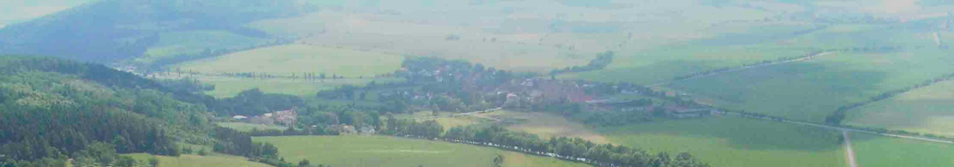
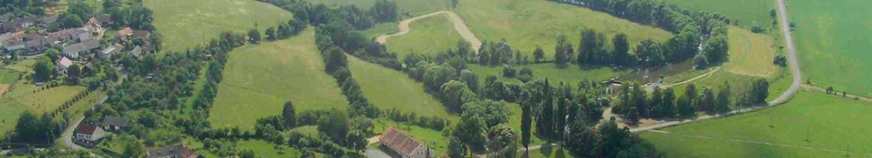
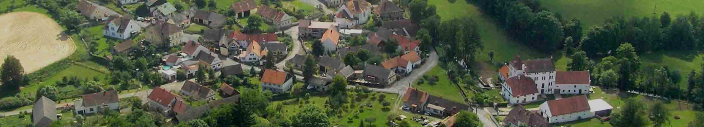
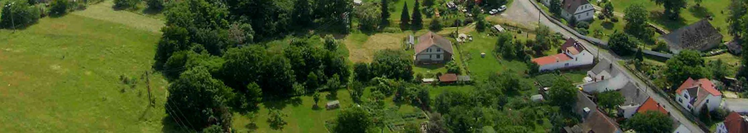

Děkujeme za pozornost a držíme palce ☺
SIDLO MAS AKTIVIOS
V NEZDICICH čp. 46
O

